Slide 1





《编剧概论》第五讲
统一人物的戏剧行动
厦门大学 王晓红

Slide 2
构建人物的内心世界
把握人物的自觉意志
实现人物的成长转变
设置有力的戏剧情境
统一人物的戏剧行动
构建人物的内心冲突

Slide 3
戏剧行动
动作说：戏剧就是行为动作。
戏剧所模拟的对象，是人的行动（ACTION） ，是行动中的人。
行动与意志：戏剧行动不完全指外在的行动，也包含内心活动，是一个人内在意志的外化，因此，这个行动是有内在目的和原因的。
行动与情境：戏剧中所展示的，不是一个静态的人生，而是动态的人生。
行动与人物：通过人物行动表现人物人格和性格。人物行动是观众注意力、情绪反应最集中的部分，观众相信“眼见为实”。
“任何行动都优于无行动。”——理查德·沃尔特《剧本》
编剧要确定整部戏主人公的行动，也要确定每个场景的动作，这些动作能够最有效地推动故事发展和深入刻画人物。

Slide 4
戏剧行动的关键
戏剧行动是一系列在危机中上升爆发的动作。戏剧行动由相互关联、不断发展的贯穿动作组成。
动机——需求/目标
能力——机会
阻碍——冲突
方式——个性

Slide 5
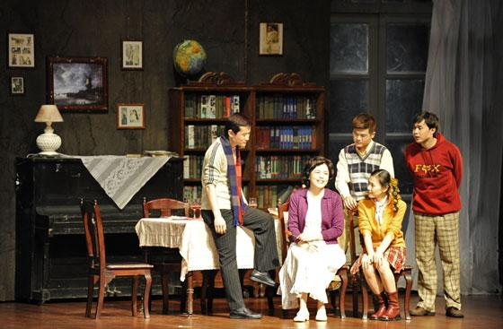
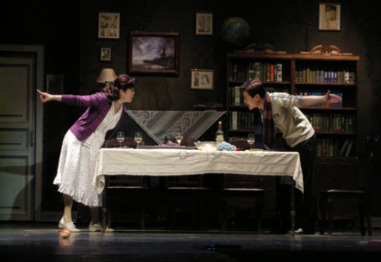
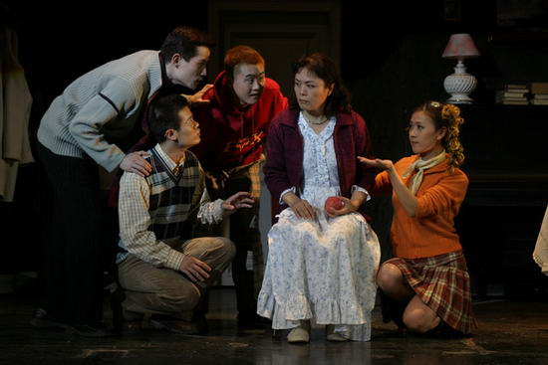
《青春禁忌游戏》
目标：拿钥匙、改分数、上大学、改变命运
行动：送礼/收买—诉苦/同情—威胁—暴力—强奸—拿到钥匙

Slide 6
戏剧行动由相互关联、不断发展的贯穿动作组成。
《青春禁忌游戏》（改变命运）送礼/收买—诉苦/同情—威胁—暴力—强奸—拿到钥匙……
《狗儿爷涅槃》（农民的土地梦）得地—买地—失地—垦地—换地—归还土地—失地/烧门楼……
《小鞋子》（解决生活困境）丢鞋—换鞋—找鞋—打工（赚钱买鞋）—马拉松（获得奖品）……
《钢的琴》（获得女儿抚养权）偷练琴—画琴—借钱买琴（杀猪朋友/木匠姐夫/老千朋友）—偷琴—造钢琴
《鬼子来了》（战争阴影下农民的生存）得日俘—守日俘—“杀”日俘—以日俘换粮食—同乐—屠村—复仇—为日军所杀……

Slide 7
从情绪到行动
静态冲突——动态冲突
情境危机——情绪变化——采取行动
人物与他人产生冲突：采取行动
自觉意志激发——采取行动
《我不是潘金莲》告状（证明清白）
《哈里斯夫人去巴黎》买一件买不起的高级礼服
《末路狂花》

Slide 8
戏剧性行动的要求
由相互关联、不断发展的贯穿动作组成而成的戏剧行动是剧本的“动脉”。
一、完整性
二、统一性
三、发展性

Slide 9
一、戏剧行动的完整性
戏剧行动通过一系列相互关联的完整的动作，带动了剧情的起承转合。行动与动作：行动由一系列动作组成，包括外在动作和心理动作。
戏剧行动不是零星的、个别的、孤立的动作，而是一个完整的行为，是一个有头有尾、相互关联的整体。
行动与情节：行动不是情节，却是情节的核心部分，情节是用来模拟、具现人物行动的。

Slide 10
二、戏剧行动的统一性
小说有情节/副情节/枝节。戏剧行动，则无副行动。
一部戏剧必须有且只有一个戏剧行动，单一性是戏剧行动统一性的基本要求。
如何理解单一性？戏剧行动是一部戏剧的核心部分，核心只能有一个。戏剧的情节、人物、语言，都是从这个核心行动生长出来的，没有核心，或多个核心，都无法建立一出完整统一的戏剧。

Slide 11
动作与反动作
如何理解统一性？
戏剧情节具有很强的运动倾向，反面人物往往成为推动情节向前发展的力量。
因为在戏剧动作的背后，隐藏着一定的主体目的性。当某个主体的特定目的和另一主体的目的相冲突对立时，就会受到来自对方主体的阻碍，从而产生纠纷与矛盾。而矛盾双方为了实现各自目的而斗争，使戏剧在矛盾和斗争中推进剧情的发展，走向高潮，直至结局。

Slide 12
戏剧行动的矛盾统一
戏剧性行动的两个层次：
为达到目标不断努力的过程
为达到目标克服阻碍的过程
需求与阻碍
动作与反动作
戏剧性人物的需求/行动必然遭遇重重阻碍，因此行动的过程也就是克服阻碍的过程，二者是有机统一的。

Slide 13
自觉意志与行动阻碍
所谓的需求就是剧本中什么是你主人公想要赢得、获取和期望达到的目标，编剧在有意识地为主人公设定需求后，就可以为这一需求设置障碍，这样这个故事就成为主人公持续不断地克服一个又一个障碍从而达到他或者她的目的，实现自己的需求的过程。
悉德·菲尔德

Slide 14
戏剧行动的阻碍与发展
戏剧动作的延宕与突进
双重情绪与行动
戏剧性的人物关系，无非是具有强烈自觉意志的人，与同样具有强烈自觉意志的人的纠葛、对抗。这种纠葛与对抗，不是指一个情节的孤立状态，而是一个完整的动作长度之内的完整过程，这一过程有着好的戏剧场面与表现形态。

Slide 15
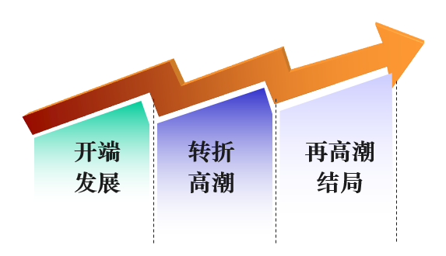
三、戏剧行动的发展性
动作是发展的、生长的。
动作不断发展——戏剧情境的变化——戏剧情节的起承转合
戏剧情境：平衡——打破平衡——恢复平衡……
心理阶梯与行动节奏
动作的发展推动情境的变化，情境的变化又生发出新的动作。

Slide 16
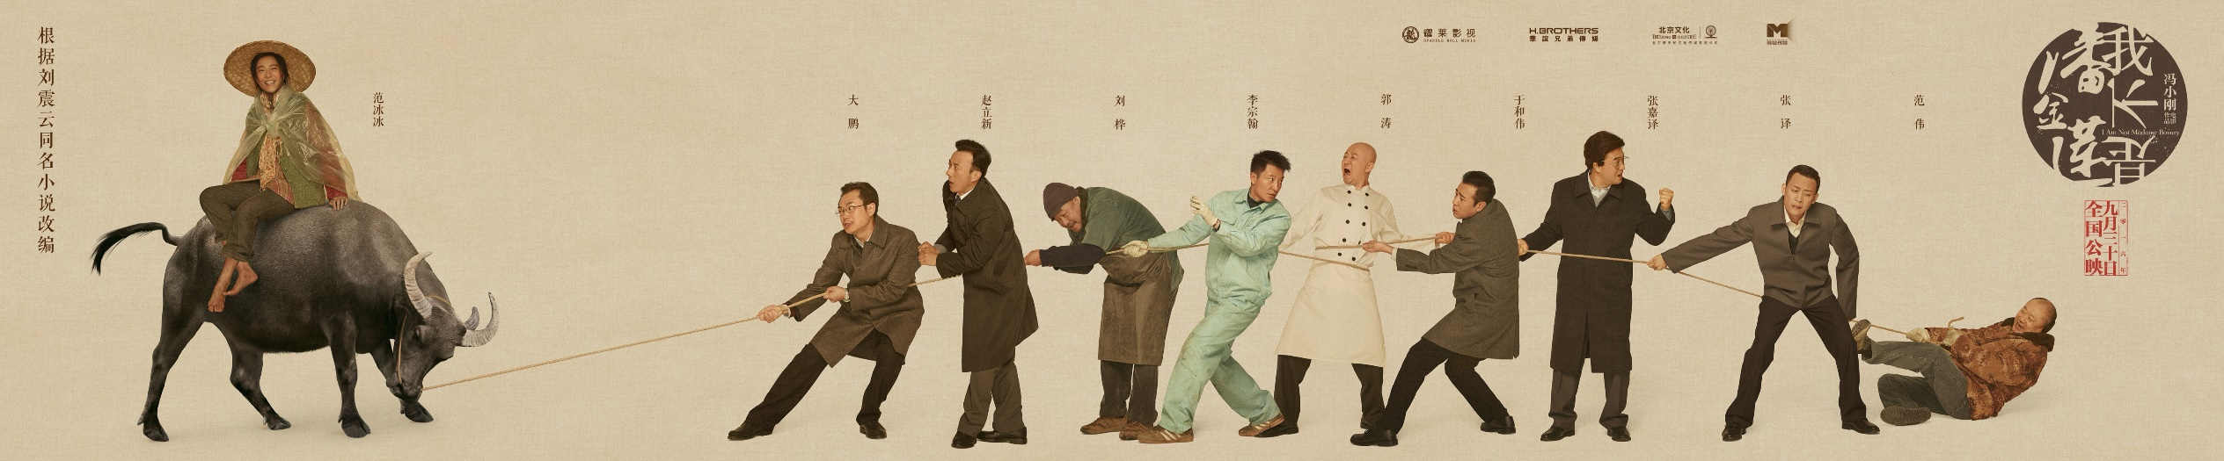

《我不是潘金莲》(2016)
刘震云同名小说改编、冯小刚执导的电影
讲述了一个被丈夫污蔑为“潘金莲”的女人，在十多年的申诉中，坚持不懈为自己讨公道的故事 。
基层法官：王公道——法院审判长：贾聪明——老县长：史为民——新县长郑重——市长马文彬——首长……

Slide 17
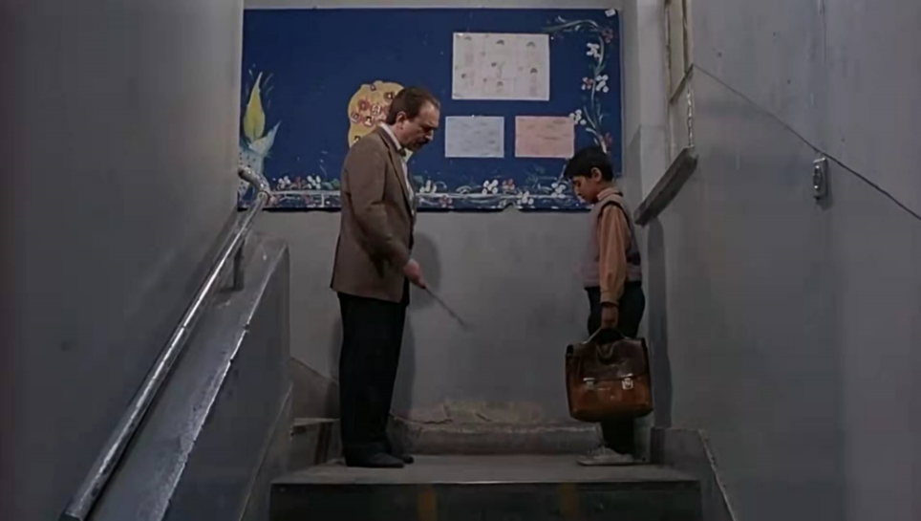
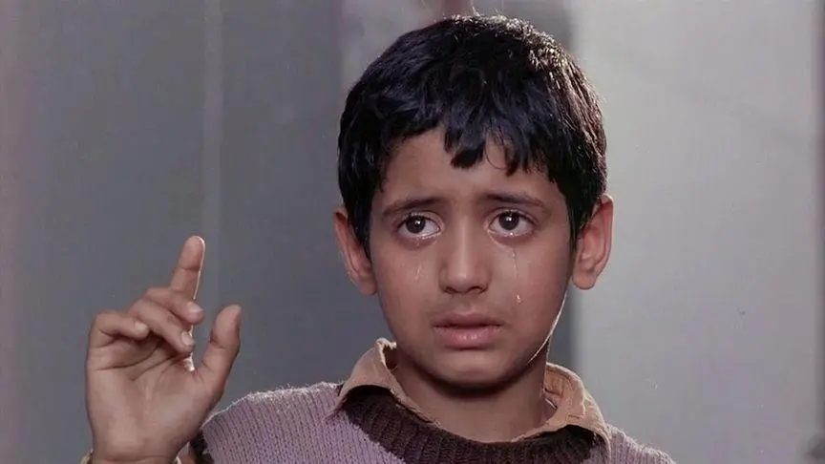
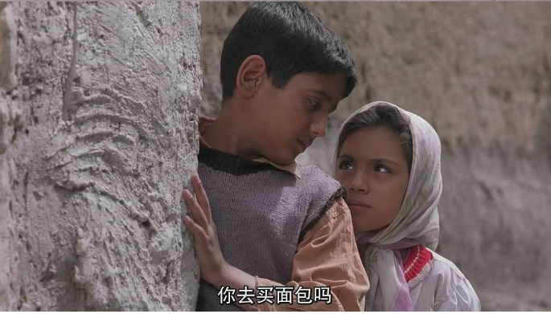
《小鞋子》
技巧：动作上升、危机步步升级
三次换鞋与三次迟到，三次与教导主任的“交锋” ：
18:40-20:48 逃过一劫
25:25-31:30 严肃警告
42:10-46:00 勒令回家、老师说情
整部电影围绕着“鞋子” 展开人物行动，阿里的困境不断强化，人物的命运也引起观众的担忧。即使“换鞋”这个动作段落，编剧也让阿里不断陷入困境、看到希望、再次陷入困境……
在人物行动的过程中，阿里的人物形象也越来越丰满动人：懂事、善良、有担当、有信仰……
如找到鞋子时，却发现女孩的父亲是盲人，并且家庭也十分困难，兄妹二人相对无言，那一眼让人五味杂陈。

Slide 18
戏剧是“危机”的艺术
处境—困境—危境—绝境。
戏剧情境必须为戏剧人物有目标的行动设置阻碍，戏剧行动的发展就是不断突破这些困境的过程。
特定环境带来的困境
发生事件带来的困境
人物关系带来的困境

Slide 19
戏剧情境与人物行动
写剧本前，必要条件是熟悉笔下的人物，一旦选择、创造了一个情境，要能够牢牢把握住这个人物在进入这个情境时必定会怎样行动，要能够根据人物的性格选择他特有的动作。

Slide 20
高尔基：情节其实就是人物性格成长和变化的历史。
戏剧情节不仅表现为行动发生、发展、转变和解决的全过程，而且表现为剧中人性格和思想发展的全过程。
戏剧的任务就是要透过外在的动作来观照人物深沉的内心世界和个体特征。

